Slide 1
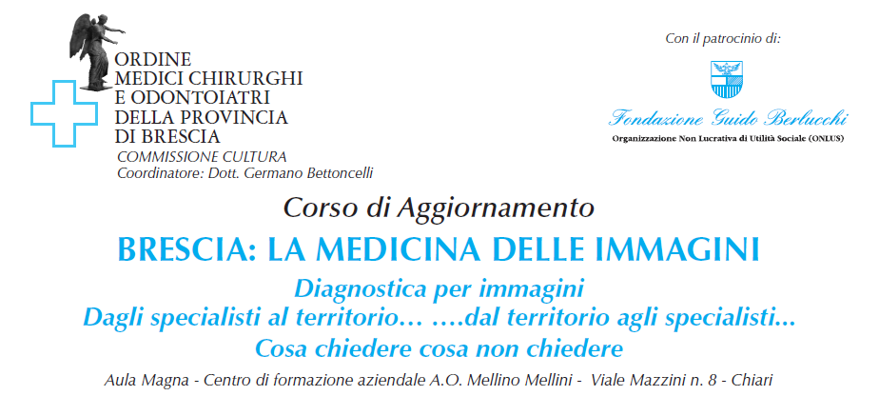

Slide 2
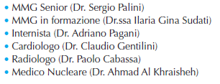
II SESSIONE: TORACE
2° MODULO: DISPNEA

Slide 3
CASO CLINICO
DISPNEA
Dr. Palini – Dr.ssa Sudati

Slide 4
GIOVANNA 37 aa
APR
IMA 6 MESI FA TRATTATO CON STENT SU DA: da allora poco attenta alla propria salute, non segue il follow-up da 3 mesi e non si è mai recata dal proprio MMG
APP
NELLE ULTIME SETTIMANE DISPNEA PER SFORZI DI SEMPRE MINORE ENTITA’

Slide 5
Soggettività
  Tipo di sintomatologia
  Fattori di rischio
  Comorbidità
  Momento e modalità di insorgenza dei sintomi
  Durata dei sintomi
Oggettività
Esame Obiettivo:
Torace: Ispezione Palpazione Percussione Auscultazione
Auscultazione Cardiaca
Polsi periferici
PA, FC
SatO2

Slide 6

GIOVANNA
STORIA FAMILIARE DI MORTE IMPROVVISA IN GIOVANE ETA’ (MADRE 42 aa)
IN TERAPIA CON:
Carvedilolo 6,25 mg X 2, Ramipril 2,5, ASA e Clopidogrel
NON FUMA
PA 148/94
FC 64 r
Sat O2 97% in aria
Esame Obiettivo Cardiopolmonare nella norma
Non edemi declivi ne segni di stasi polmonare

Slide 7

Valutazione
La sintomatologia suggestiva,
l’obiettività e
l’esclusione di possibili ipotesi diagnostiche alternative
indirizzano verso la diagnosi di
Dispnea di verosimile origine cardiaca
GIOVANNA
Visita cardiologica + ECG da sforzo

Slide 8

Avrò fatto bene?
Avrei dovuto mettere il bollino verde o addirittura mandarla in PS?
Avrei dovuto aggiungere un ecocardio?
…e degli esami ematochimici… …un’omocisteina…?
Oppure era una dispnea ‘’respiratoria’’?

Slide 9

PARENTESI
In ambulatorio pensare ad altre cause legate alla storia clinica
Escludere un’anemia da enterorragia ! (trattamento con doppia antiaggregazione)

Slide 10
La parola ai Clinici...
Dr Claudio Gentilini – Dr Adriano Pagani

Slide 11
Dispnea in paziente con nota CIC
Compliance terapeutica non certa
(usa ASA, clopidogrel, ACE inib./sartani, B-bloccanti, statine ???)
Dispnea in corso di attività fisica (Classe NYHA)
Dispnea da disfunzione ventricolare o dispnea come equivalente ischemico?
  sintomi associati: senso di peso/oppressione al petto, senso di soffocamento.
  Es. obiettivo

Slide 12
Come comportarsi?
Valutazione cardiologica con ECG urgente:
  Bollino verde?
  Pronto soccorso?
Quali esami di laboratorio?:
  Indici di necrosi miocardica, BNP, emocromo
Indagini strumentali:
  Rx torace
  Ecocardio
  ECG da sforzo
  ECG-Holter
  Eco stress e poi…..?

Slide 13

ecg da sforzo a 1*-3°-6^ mesi?
* In terapia ° In wash-out ^ In…?
Il medico stupido
Notes:
Non stupisce pertanto il risultato, proprio perché sonbo stati selezionati pazienti a basso rischio e in terapia ottimale.

Slide 14

C’è ischemia certa?
Dov’è?
Quanto è estesa?
Quando compare?
Com’è la funzione?
E la mitrale?
C’è vitalità?
Quando farò l’esame?
Il medico intelligente
Notes:
Non stupisce pertanto il risultato, proprio perché sonbo stati selezionati pazienti a basso rischio e in terapia ottimale.

Slide 15
Mortalità a 6 mesi
Eur Heart J sept 2010

